Slide 1
Особенности ИБ на крупном предприятии

Slide 2
Какая бывает ИБ
Бумажная
Техническая
Для соответствия требованиям:
ИСПДн
ГИС
Конфиденциалка
Банковские стандарты
И т.п.
Реальная
Помогает защититься от реальных атак
«Для галочки»
Для соответствия требованиям
Notes:
Бумажная:
Как вы знаете, для соответствия всевозможным законам, постановлениям, приказам и т.п. необходимо разработать огромное кол-во бумажек: инструкций, приказов, правил, регламентов, политик и т.п. Те, кто делает это для соответствия всевозможным требованиям, зачастую, разрабатывают их и никогда не применяют. Для небольших организаций, на мой взгляд, это и не требуется. Коллектив всегда на виду, команда ИБ – это один специалист, либо два и подчиняются они непосредственно руководителю организации. В большой организации Ибешник подчиняется либо ИТ-блоку, либо блоку безопасности. И, конечно, ттешники не любят, когда им кто-то указывает и ограничивает их в работе. Также и безопаснсники, практически всегда, мало разбираются в ИБ. Отношения, в большинстве своём, между ИБ и ИТ и безопасностью будут натянутыми. Возможны даже небольшие диверсии с той или иной стороны, чтобы подмочить репутацию в глазах руководства для другой стороны. Поэтому правильно написанные регламенты, подписанные руководителем/замом организации, помогают воздействовать на сотрудников для нивелирования различных рисков ИБ. К тому же, правильно написанные модели угроз и нарушителя помогут выявить те места. На которых необходимо более пристально посмотреть. Но это только в том случае, если эти документы будут действительно хорошо и грамотно составлены.
Для галочки: здесь всё просто. Для соответствия различным требованиям устанавливаются различные средства защиты и таким образом закрываются требования по соответствию. А установленные СЗИ не настраиваются, либо отключаются вовсе, когда будет пройдена процедура соответствия (так как мешают работать пользователям) и ждут своего часа до следующей процедуры. Толку от такой безопасности нет никакого.
Реальная: название говорит само за себя. Такая безопасность помогает защититься от реальных атак как со стороны внутреннего нарушителя. Так и со стороны внешнего.

Slide 3
Из чего же состоит ИБ на большом предприятии
Межсетевое экранирование
Система обнаружения вторжения
Антивирус
Песочница
УЦ и криптография
Защищённый удалённый доступ
Поиск уязвимостей и патчинг
DLP
SOC
Система контроля доступа привилегированных пользователей
Проверка исходного кода
OSINT
Обучение сотрудников
Тестирование на проникновение
Защита веб-приложений
Защита от DDoS
ЛНА
Автоматизация процессов ИБ
Проектная деятельность
Обработка обращений пользователей
Проверки на соответствия требованиям документов
Работа с регуляторами
Отчётность
Notes:
Возможно написал и не все составляющие, но отразил наиболее полный список.
А теперь подробнее о каждом пункте, что из себя представляет, почему это важно и какие особенности существуют.

Slide 4
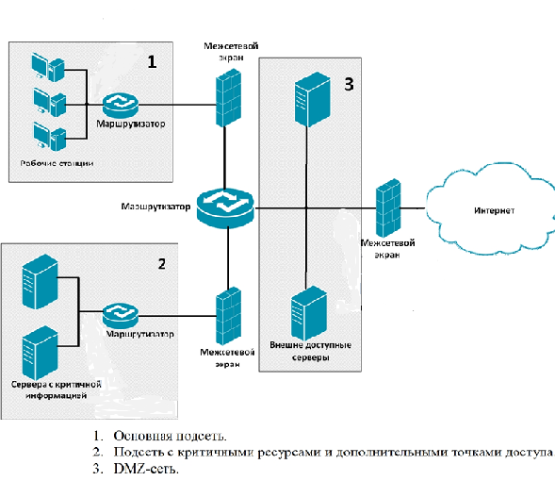
Межсетевое экранирование
Notes:
Какие есть МЭ я рассказывать не буду. И то, что их нужно ставить и разделять ими различные сегменты тоже. В больших компаниях много сегментов, которые необходимо отделять друг от друга: DMZ, серверный сегмент, пользовательский сегмент, выделенный (защищённый сегмент – возможно АСУ ТП, либо любой другой сегмент).
Лучше, чтобы при разделение на сегменты трафик ходил не через один и тот же МЭ, а через разные – это и повышает безопасность. А также облегчает администрирование: Для каждого сегмента необходимо прописывать свои ACL и это огромное кол-во записей. Также необходимо кластеризовать МЭ, в случае выхода из строя одного – работа не будет прервана.
Также, если у компании есть филиалы и они объединены в одну подсеть, то необходимо разделять межфилиальное взаимодействие и прописывать только необходимые доступы., т.к. при взломе одного филиала попасть на ресурсы другого, без межфилиального взаимодействия, будет просто.
Отнесу к межсетевому экранированию и прокси-сервер. Рассказывать о нём не имеет смысла. Скажу только. Что очень важно производить своевременную блокировку на прокси фишинговых и опасных сайтов, а также различных категорий развлекательных и других сайтов.
Сюда бы я ещё добавил защиту Wi-fi. Это обязательно изолирование гостевой сети от корпоративной.

Slide 5
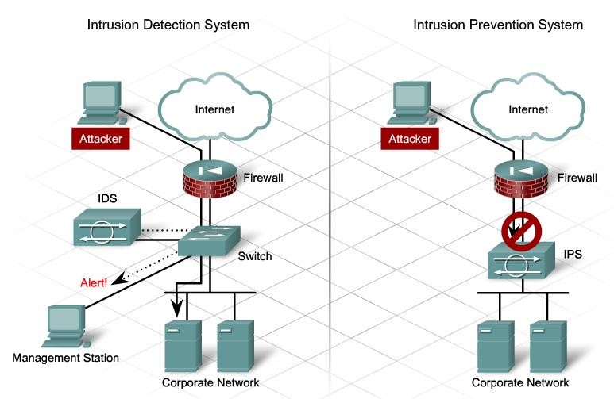
Система обнаружения вторжения
Notes:
Позволяет отслеживать сетевые атаки как из сети интернет, так и внутри сети, исследуя копию трафика с коммутаторов/маршрутизаторов.
Практически Все IDS созданы на основе СПО snort. Устанавливать IDS необходимо так, чтобы получать копию всего трафика.
С недавнего времени существуют IDS для АСУ ТП. Отличие таких IDS от обычных – то, что они могут разбирать промышленные протоколы, которые обычные IDS не видят.
Ещё одной разновидностью являются IPS – такие IDS, но в случае атаки могут разрывать соединения. Минусом IPS является то, что они ставятся в разрыв, т.е. если IDS получает копию трафика со span-порта коммутатора/маршрутизатора и никак не влияет на пропускную способность каналов связи. С IPS – трафик идёт через него и скорость ограниченна пропускной способностью самого IPS. + должна быть хорошая настройка IPS. Т.к. зачастую сработки происходят ложные и под них необходимо писать правила.
Также про IDS необходимо писать собственные сигнатуры, т.к. сигнатур из коробки не достаточно для отслеживания всех видов и разновидностей атак.

Slide 6

Антивирус
Какие антивирусы бывают:
Хостовые и серверные
Потоковые
Почтовые
Notes:
Бывают разные.
Хостовый – выполняет проверку на хосте. Необходимо устанавливать на все хосты, как с ОС Windows, так и с linux. Сейчас большинство антивирусов позволяет это делать.
Потоковый – устанавливается на прокси-сервере и проверяет скачиваемые файлы и весь проходящий через него трафик.
Почтовый антивирус (+антиспам) – проверяет письма, вложения на наличие вирусов (спама). Позволяет блокировать отправителя по почте. Ip отправителя, домену отправителя.
В больших организациях необходимо устанавливать Центры управления антивирусом. Это, во-первых, позволит удобно его администрировать, во-вторых отслеживать все вирусные события более оперативно.

Slide 7
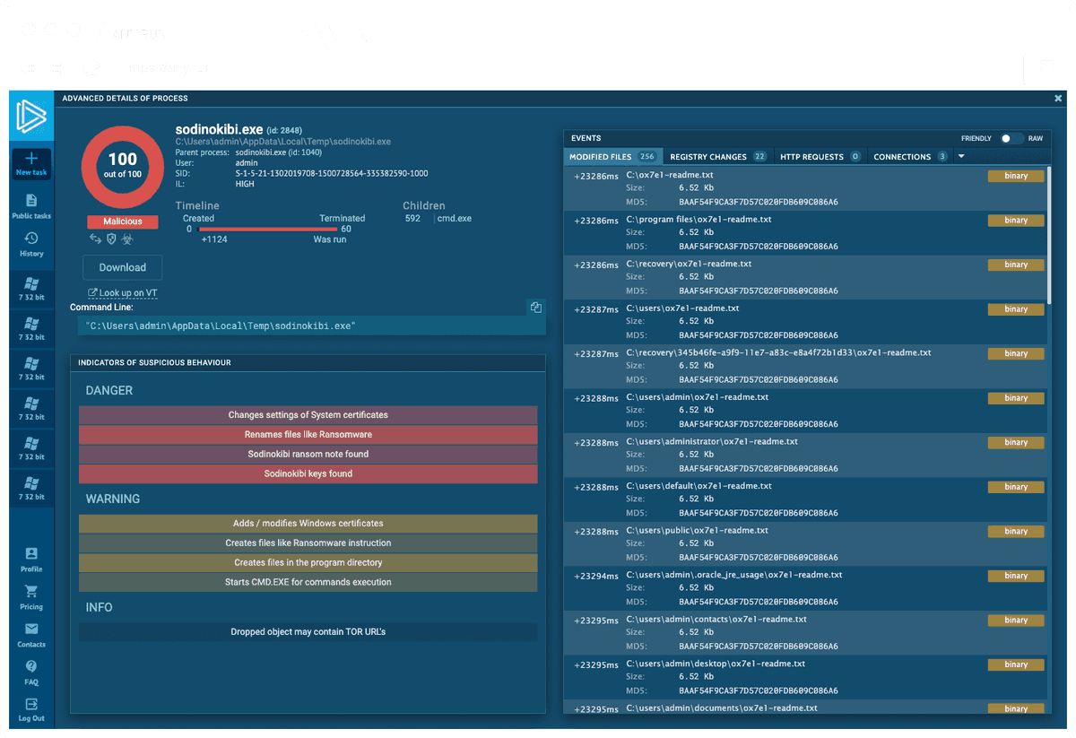
Песочница
Notes:
Изолированная среда – виртуальный/железный хост, предназначен для проверки писем на фишинг, файлов, ссылок. На таком хосте установлены различные утилиты и ПО для отслеживания действий проверяемых объектов: куда перешёл, что запустилось, какой процесс, какой файл создался/удалился и т.п. и в итоге выдают комплексный отчёт и вердикт – вредоносный объект или нет.
Существуют внешние сервисы-песочницы, существуют внутренние продукты. Которые устанавливаются внутри сети организации, также такую песочницу можно сделать самому.
Многие продукты предлагают автоматизированные песочницы при проверки писем, т.е. пришло письмо – оно проверяется в песочнице, выносится вердикт и уже на его основании либо письмо блокируется, либо проходит дальше. Но на практике вердикты часто бывают ложными и необходимо вручную проверять письма на фишинг.
Из условно бесплатных песочниц могу посоветовать сервис any.run – бесплатного тарифа хватает на 1 минуту проверки письма/файла/ссылки.

Slide 8
Удостоверяющий центр и криптография
Удостоверяющий центр сертификаты для входа в ОС и другие системы сертификаты для защищённого удалённого доступа сертификаты для документооборота закрытый/открытый ключ для шифрования писем | Криптография криптопровайдеры шифрованные диски шифрованные внешние носители
Notes:
Большинство компаний создают собственные удостоверяющие центры для того, чтобы пользоваться сертификатами для входа в ОС, какие-то сервисы. Разворачивают внутри организации собственный электронный документооборот для которого также необходимы сертификаты. Шифруют письма внутри организации с помощью сертификатов.
Криптография представлена такими продуктами как разные криптопровайдеры для работы с сертификатами и шифрованием. Часто используются зашифрованные диски хостах для хранения критичной информации. В некоторых организациях используют шифрование флэшек для переноса защищаемой информации, но такой метод несёт много ограничений и не удобен.
УЦ и криптография во всех организациях примерно одно и то же, особенности никаких нет.

Slide 9
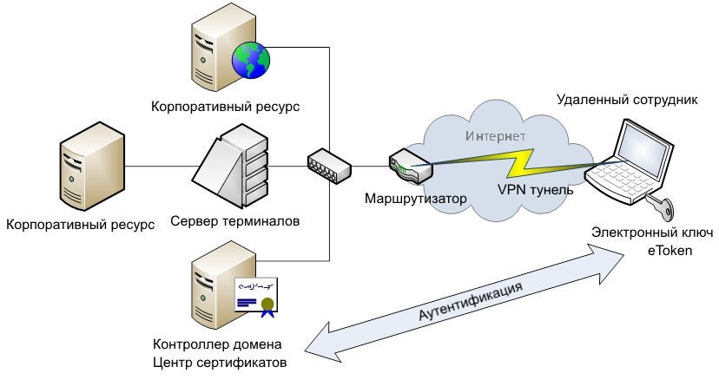
Защищённый удалённый доступ
Notes:
Для того, чтобы безопасно (по шифрованному каналу) подключиться к работе – используется защищённый удалённый доступ (VPN). Также подрядчики, которые должны проводить работы в инфраструктуре организации должны безопасно подключаться.
Если необходимо обмениваться с другими организациями какой-то закрытой информацией – также используются шифрованный канал.
Если для взаимодействия сотрудник-организация часто достаточно использовать негостовые алгоритмы шифрования. То для обмена информацией с другими организациями (в основном государственными и для соблюдения различных требований) используется криптошлюзы с гостовым шифрованием.

Slide 10
Поиск уязвимостей и патчинг
Поиск уязвимостей регулярно сканирование всех устройств в сети организации запрет на сканирование в определённые промежутки времени сканирование сервисов, опубликованных в интернете и внутри сети OpenVAS | Устранение найденных уязвимостей большие периоды времени на закрытие уязвимостей тестирование обновлений на тестовых серверах компромисы между ИТ и ИБ
Notes:
Для того, чтобы искать уязвимости в организациях используются сканеры уязвимостей. Их большое количество. Есть платные, есть бесплатные. На любой вкус.
Некоторые организации пользуются внешними сервисами для сканирования на уязвимости – плюсы такого подхода в том, что не нужно содержать сервер/сервера для сканера + нет необходимости покупать и обновлять ПО – все предоставляется по подписке.
В распределённой организации обычно устанавливаются несколько сканеров в каждом филиале, которые сканируют свой филиал и результаты передают в центральный модуль.
Главное – сканирование регулярное (раз в неделю/месяц), т.к. уязвимости появляются регулярно, а также сканирование на уязвимости всего оборудования, которое находится на предприятии. Ведь уровень защищённости организации в целом – это уровень защищённости самой слабого его звена. Из бесплатных продуктов могу посоветовать OpenVAS.
Так как сканирование на уязвимости нагружает некоторое ПО и оно может работать в этот момент со сбоями, то вводятся периоды, когда сканировать те или иные хосты запрещено (например, во время подготовки и сдачи какой-то отчётности или какого-то проекта)
Патчинг найденных уязвимостей. В больших организациях – это головная боль ибешника, т.к. если итешники на патчинг ОС смотрят боле-менее лояльно. То на патчинг прикладного ПО (веб-сервера, БД и т.п.) на некоторых ПАК смотрят отрицательно, т.к. работа ПАК гарантирована только на определённых версиях прикладного ПО. Здесь приходится искать компромисс, придумывать костыли – чтобы невелировать угрозу от уязвимости и не нарушить работоспособность ПАК.
Помимо использования сканеров поиска уязвимостей большую роль играет просмотр новостей и сайтов вендоров, которые публикуют информацию о новых уязвимостях – это позволяет своевременно устранять наиболее критичные и опасные уязвимости, а также уязвимости, для которых были разработаны и выложены PoC.
К поиску уязвимостей можно добавить и регулярное сканирование ресурсов, доступных из интернета на наличие новых портов, а также появления новых хостов организации.
Да и патчинг любой уязвимости (даже на ОС Windows) проводится сначала на тестовых серверах. Смотрят на работоспособность и если всё ок – то патчат основные сервера. Процесс этот не быстрый и может доходить до месяца и полугода для закрытия одной уязвимости.

Slide 11
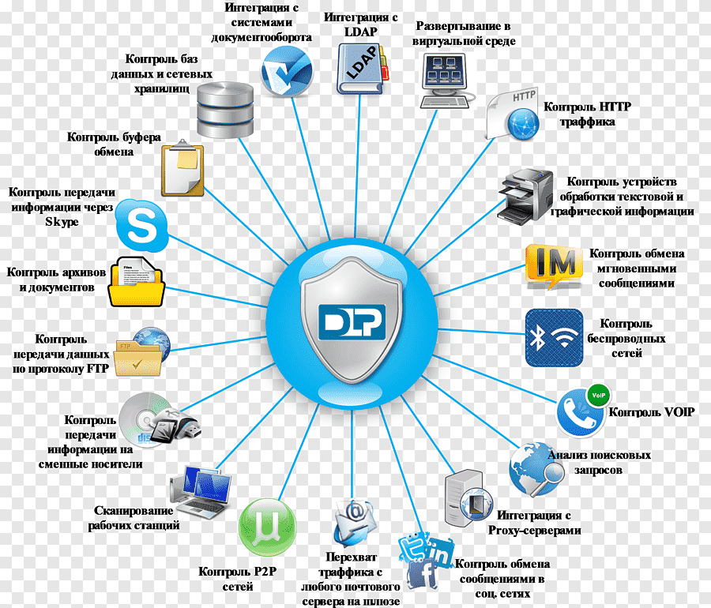
DLP (система предотвращение утечки информации)
Notes:
ПО для отслеживания действий сотрудников. Устанавливаются агенты и отсматривается переписка в мессенджерах, почта, посещение веб-сайтов, копирование на внешние носители, распечатка документов. Делается это для сотрудников. Которые находятся в категории риска: работают с деньгами, с критичной информацией, которых в чём-то подозревают.
Использовать DLP следует с осторожностью – здесь важно прописать изначально это использование в документах, посоветовавшись с юристами, т.к. сотрудники могут подать в суд на организацию. При каких-то серьёзных преступлениях сотрудника данные с DLP можно использовать в качестве доказательной базы для передачи дела в правоохранительные органы.

Slide 12
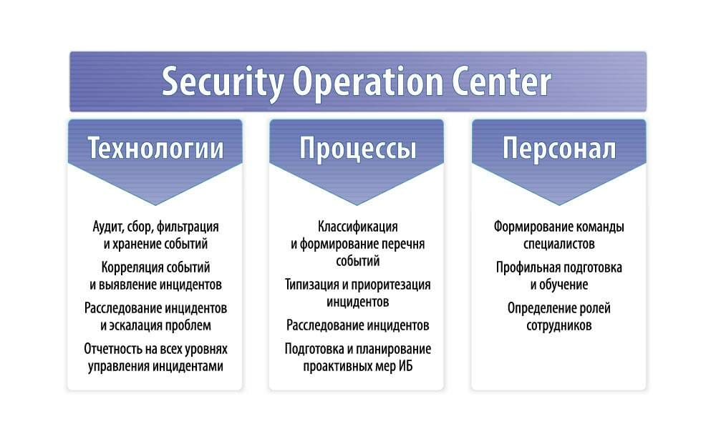
SOC (Центр обеспечения безопасности)
Notes:
Простыми словами – это команда специалистов. Которая отслеживает все события ИБ, анализирует их и реагирует. Проводит расследования.
В своей работа SOC описается на SIEm-систему. Система, которая собирает логи со всех устройств в сети организации (хосты. Сервера, сетевое оборудование, прикладное ПО и т.п.), приводит логи к одному виду, коррелирует их и хранит долгое время.
Конечно со всех устройств сыпется миллионы/миллиарды событий в день. SIEm помогают классифицировать все события и по заданным правилам помогают вычленить атаки.
Классический SOC состоит из 3-х линий – 1 линия (сотрудник отсматривает все события и если увидел подозрительное или сработало правило корреляции, то он передаёт эти события на вторую линию).
2 линия – отсматривает все поступившие с 1 линии события и проводит анализ – что является ложными, а что действительно представляют угрозу и ставит вердикт – событие ложное или это инцидент ИБ. Реагирует на это событие события (блокировка ip, почты, порта. Внеплановая антивирусная проверка и т.п.) для каждого типа события создаются свои алгоритмы реагирования. По которым сотрудники SOC реагируют на события.
3 линия – глубокий анализ событий + расследование инцидентов ИБ – собирает все логи, выстаивает последовательность действий злоумышленника, его цели, ПО, которым он пользовался, все затронутые хосты и используемые уязвимости. Threat hunting - проактивный поиск вредоносной активности, которая не была обнаружена обычными средствами защиты. Вирусная аналитика.
Обычно SOC работает круглосуточно 24/7.

Slide 13
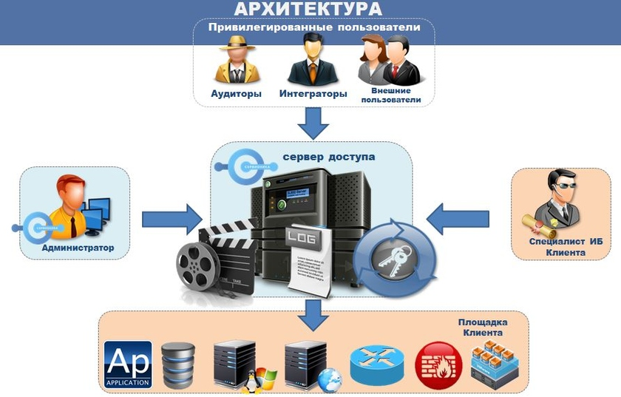
Система контроля привилегированных пользователей
Notes:
Пользователи. Которые обладают административными правами локальными, доменными – требуют более пристального внимания из-за того, что могут натворить много дел. Нередки ситуации. Когда администратор что-то сделал и система сломалась, а вот что сделал – не говорит и вообще отрицает, что из-за него всё сломалось. Данную систему применяют и для контроля действий подрядчиков, когда они подключаются к серверам организации для выполнения каких-то работ
Система контроля позволяет записывать сессии администраторов, когда они удаленно подключаются к серверам и вводят команды/что-то настраивают, в общем, все их действия.

Slide 14
Проверка исходного кода
Статический анализ код не запускается позволяет выявить ошибки Прост в использовании бывают ложные срабатывания не позволяет выявить некоторые уязвимости | Динамический анализ исследование ПО при его выполнении сложен в эксплуатации позволяет выявить все уязвимости практически исключены ложные срабатывания
Notes:
Сложный процесс (в техническом плане и в плане процесса). В больших организациях происходит собственная разработки ПО. Для того. Чтобы это ПО было безопасным существует этот процесс. Происходит статический и динамический анализ кода.
Статический - без реального выполнения исследуемых программ. В большинстве случаев анализ производится над какой-либо версией исходного кода

Slide 15

OSINT
чувствительной документации утечек паролей от корпоративных УЗ и почты поиск похожих доменов информация о готовящихся взломах | google dorks мамонт maltego theHarvester
Notes:
Поиск информации об организации из открытых источников. OSINT пользуются как хакеры. Так и ибешники. Хакеры ищут хоть какую-то информацию об организации: почты сотрудников, ФИО. Используемое ПО и т.п.
Ибешники ищут выложенные данные об организации в интернете, проверяют корпоративные почты в база утечек паролей. Ищут похожие на корпоративные имена доменов которые могут быть использованы для фишинговых писем или фишинговых сайтов, для их блокировки на СЗИ.
Здесь могу посоветовать использовать google dorks, поисковик Мамонт, Maltego и т.п. Поиск информации о готовящихся взломах на хакерских форумах. Высший пилотаж – это внедрение в хакерские группировки и на закрытые форумы.

Slide 16

Обучение сотрудников
Сотрудников организации новых сотрудников существующих сотрудников антифишинговые тренировки (gophish) | Сотрудников ИБ организации классические курсы, семинары, вебинары учебный полигон
Notes:
Очень важный момент. Большинство сотрудников организаций – слыхом не слыхивали об ИБ. Поэтому очень важно проводить регулярное обучение сотрудников основам Иб, рассказывать им о парольной политике, фишинге, социальной инженерии. Обучение необходимо проводить как для новых сотрудников, так и для существующих.
Обучение необходимо проводить также и для самих сотрудников ИБ, т.к. сфера быстро меняется каждый день, появляются новые типы СЗИ, новые подходы. Здесь бы я отметил два подхода: классическое обучение – курсы, семинары, вебинары и учебный полигон, на котором эмулируются атаки и сотрудник 9в зависимости от того, чем он занимается, должен либо обнаруживать атаки, либо реагировать на них. Либо расследовать.
Отдельным пунктом выделю антифишингоые тренировки. Тестовые фишинговые рассылки сотрудникам с последующим сбором статистики6 кто открыл письмо, кто перешёл по ссылке, кто открыл вложения и проведение бесед с отличившимися сотрудниками. Ведь какая бы не была крутой защита, самым слабым звеном остаются люди – проще всего попасть в организацию используя фишинг или социальную инженерию. Сотрудники очень охотно вводят свои логины/пароли в фишинговых формах или диктуют их по телефону. Для проведения антифишинговой тренировки я пользуюсь СРП Gophish.

Slide 17
Тестирование на проникновение
Классический Pentest известно откуда будут атаковать чем будут атаковать когда будут атаковать | Redteam неизвестно как и когда будут атаковать что будут атаковать активное противодействие со стороны blueteam возможно эмулирование действий и техник известной группировки использование социальной инженерии (вплоть до физического проникновения на объекты)
Notes:
Существует несколько подходов к тестированию на проникновения:
Классический и Redteam.
Также разделяют – внешний и внутренний.
Классический пентест, когда обговаривается что будет тестироваться, в какое время, как будет тестироваться, с каких ip. В случае когда были найдены уязвимости. То тестирование заканчивается. Существует внешнее 9когда тестируют из сети интернет) и внутреннее тестирование (когда тестируют внутри ЛВС организации).
Второй тип – Redteam – зачастую известно только название организации и всё. Красная команда действует как реальных хакер – пытается проникнуть в сеть организации 9если тестирование внешнее), так и из нутри, если эмулируется инсайдер. Команда останавливается только тогда, когда будет достигнут конечный результат – взять пароль админа домена. Захватить хост и контроллер домена, захватить хост АСУ ТП и т.п. в данном типе тестирования может участвовать и команда синих – защитников, которые должны при обнаружении атак красных им активно противодействовать, но они не знают в каком месте будет атака, когда и откуда.
При Redteam выясняется реальная защищённость организации, хотя оно намного дороже и проводится по времени дольше.
В некоторых организациях процесс Redteam является постоянным – выделяется несколько сотрудников. Которые скрытно от своих коллег и остальных сотрудников проводят тестирование на проникновение.

Slide 18
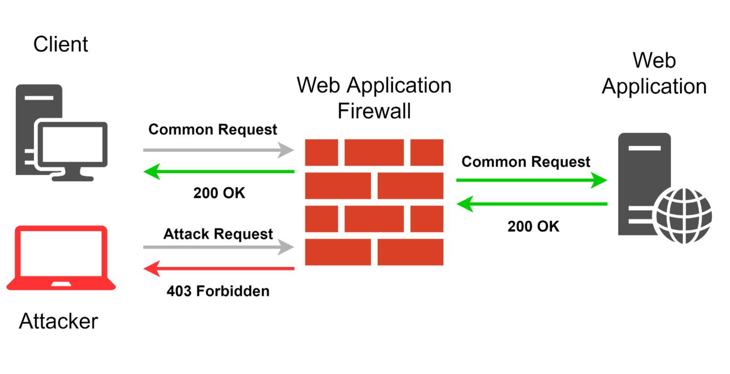
Защита веб-приложений
Notes:
В данном процессе, в основном, используются WAF – межсетевой экран веб приложений. Данный МЭ защищает от атак на сайты типа: инъекции, внедрение кода. XSS и т.п.
Процесс настройки WAF долгий и требует специфических знаний, но позволяет нивелировать угрозы и уязвимости веб-серверов.

Slide 19
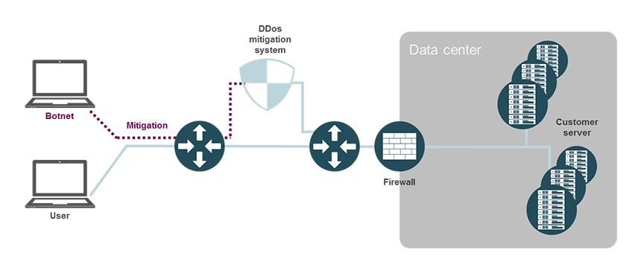
Защита от DDoS
Notes:
В основном используется защита от DDoS как услуга от провайдера интернета.
В случае DDoS-атаки на веб-ресурсы организации происходит перенаправление трафика на станции очистки трафика провайдера и отфильтровывается паразитный трафик, нормальный трафик поступает на ресурсы организации.
Существует включение очистки трафика как в ручном режиме (когда сотрудник организации самостоятельно говорит, когда нужно отправлять трафик на очистку) , а также автоматический режим – когда очистка включается автоматически при достижении определённого порога кол-ва поступающего трафика.

Slide 20

ЛНА (документы)
регламенты инструкции политики | приказы положения акты
Notes:
Это как раз бумажная безопасность .
Разработка, актуализация всяких документов в организации. Для работы с документами необходим определённый склад характера. Подойдёт не всем.

Slide 21
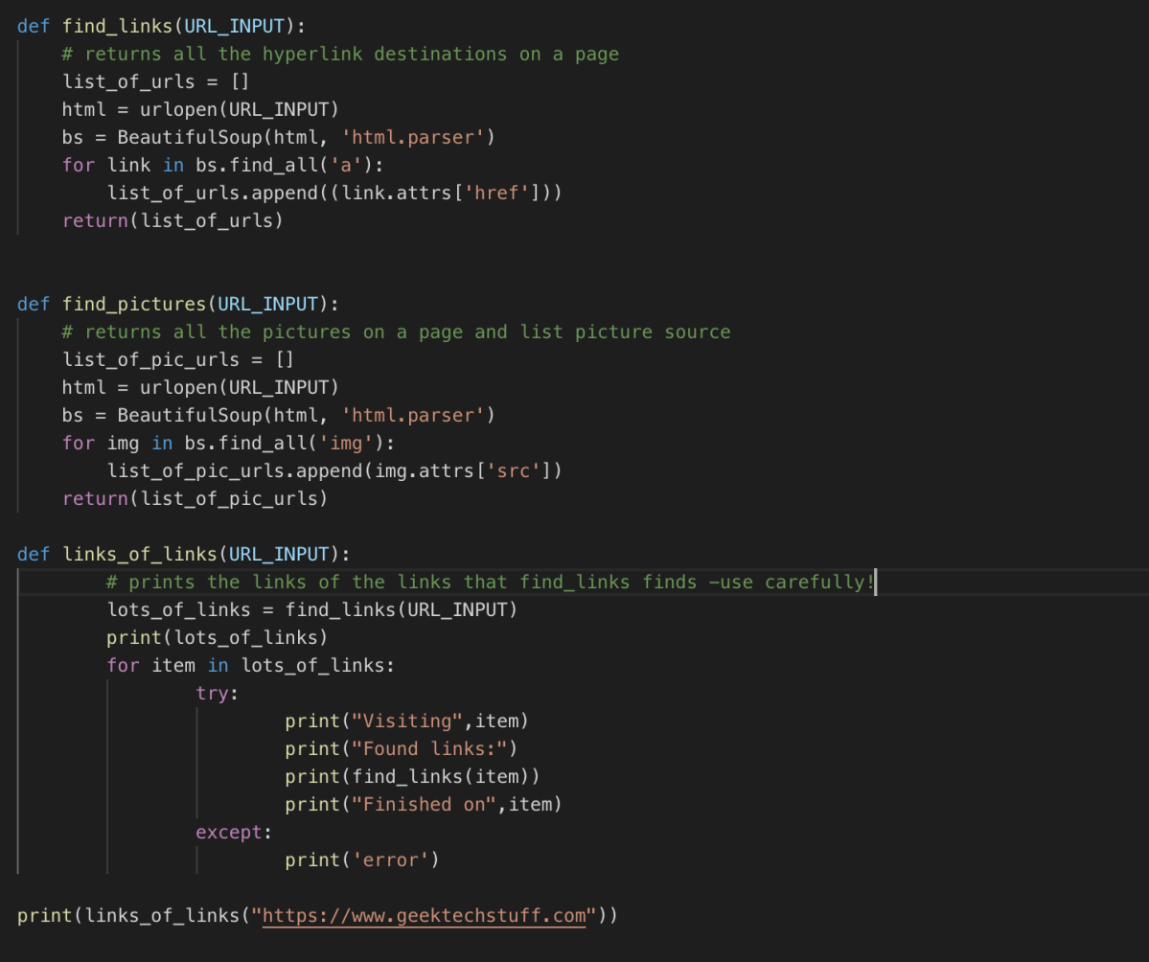
Автоматизация процессов ИБ
Notes:
Множество процессов ИБ. Которые делают сотрудники не сложные, но долгие по времени и однотипные. Такие процессы могут быть автоматизированы – что позволит сэкономить время и нервы ибешников. Многие сервисы имеют собственные api, с которыми легче работать с помощью скриптов. Хорошим решением является продукт Apache airflow, который позволяет запускать по времени различные скрипты.
Да и для собственных нужд ибешнику бывает необходима автоматизация – что-то сравнить, сделать и т.п. Очень удобно знать язык программирования (хоть какой-нибудь), например python, powershell (как одни из самых простых) и писать простые скрипты на лету для облегчения своей работы.

Slide 22

Проектная деятельность
закупка ПО и лицензий закупка сервисов и услуг | пилотные проекты по тестированию новых решений внедрение новых решений
Notes:
Без проектной деятельности в большой организации не обойтись – закупка сзи, продление лицензий, тестирование. Внедрение новых Сзи и т.п. – это всё проекты и в них необходимо учувствовать.

Slide 23

Обработка обращений пользователей
Notes:
Во многих организациях существуют внутренняя техническая поддержка – сервис деск, в которую обращаются пользователи со всем вопросам 9установить ПО, не работает ПК, открыть доступ до такого-то сервера по такому-то порту такому-то сотруднику. Все вопросы, связанные с обращениями по теме ИБ нужно сортировать. Назначать на нужных сотрудников, обрабатывать, закрывать.

Slide 24
Проверка на соответствие требованиям документов
парольная политика факт удаления УЗ после увольнения сотрудников наличие установленного антивируса и актуальности антивирусных баз | версий ПО коммутаторов/роутеров конфигов коммутаторов/роутеров/МЭ правильность настройки внешних DNS наличие расшаренных папок наличие открытых FTP
Notes:
Это огромные пласт работ: проверяется сложности паролей пользователей, своевременность его смены, удаление УЗ из домена после увольнения пользователей, версии ПО коммутаторов/маршрутизаторов и их конфиги, установка антивируса и своевременность обновления антивирусных баз и т.п. В общем всё, что прописано в регламентах/политиках организации. Проверять в ручную огромные массивы данных, заходить на все сетевые устройства и смотреть версии и конфиги – это очень проблематично и практически не реально (т.к. таких устройств бывают сотни и тысячи и расположены они в разных филиалах и у каждого есть свой логин/пароль). Для контроля сетевых устройств появляется ПО, с помощью которого можно смотреть и версии и конфиги, что значительно упрощает проведение проверок. По всем остальным проверкам придумываются различные скрипты, которые в автоматическом режиме что-то проверяют.

Slide 25
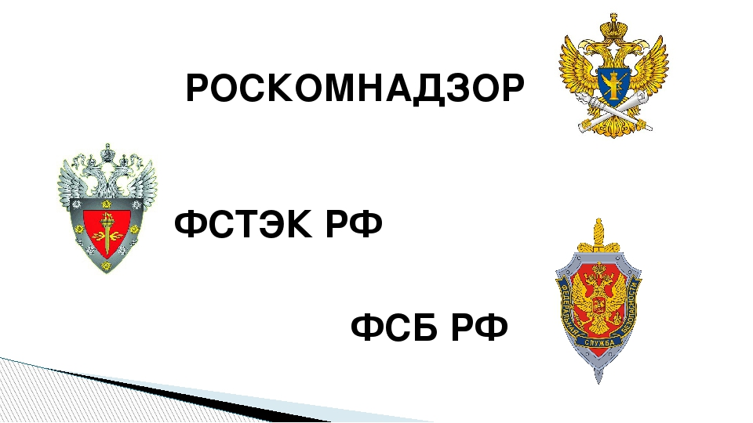
Работа с регуляторами
Notes:
Ко всем организациям рано или поздно приходя регуляторы в области ИБ с проверками – это ФСТЭК (техническая защита информации, ПДн, конфи), ФСБ (криптография и шифрование), Роскомнадзор (неавтоматизированная обработка ПДн), Центральный банк (для кредитных организаций и банков). С ними нужно общаться, дружить, соблюдать их требования.
Также нередко организации, работающие с ИБ должны обладать разными лицензиями – по ТЗКИ, лицензиями по шифрованию/криптографии. Для получения и поддержания в актуальном состоянии таких лицензий необходимо также проделывать большую работу и общаться с регуляторами

Slide 26

Отчётность
кол-во атак кол-во вирусных сработок кол-во фишинговых писем | кол-во выявленных инцидентов ИБ кол-во закрытых уязвимостей результаты OSINT
Notes:
Все руководители любят отчётность – сколько сделано, что улучшилось, сколько атак отразили, сколько вирусов поймали. Сколько фишинга было. Также отчётность является отражением работы ибешников – ведь подразделение ИБ не приносит прибыли (если это не профильная организация по ИБ) и посчитать экономическую обоснованность существования такого подразделения довольно трудно.
Бывает отчётность ежедневная, еженедельная, ежемесячная, ежеквартальная, годовая

Slide 27

В итоге
Самое главное – это команда
Notes:
Последним в списке, но одним из первых по значимости является команда (в больших организациях штат иб от 10 до 40 и больше человек), т.к. собрать хорошую команду, которая будет не только профессиональна, но и дружна между собой – это сложно, но ещё сложнее удержать команду. Каждому хочется карьерного роста, получать больше денег с ростом опыта и умений, новых и интересных задач. Если руководитель грамотный и руководство организации заинтересовано в обеспечении ИБ – команду удастся сохранить и безопасность такой организации будет на высоте.

Slide 28
СПАСИБО ЗА ВНИМАНИЕ!

